Slide 1
Осигуряване на качесво
Тестване и тестов процес

Slide 2

Какво е QA?!
QA Engineer
QA Specialist
QA Analyst
Tester
The „Darksiders“
И други

Slide 3
Бъг/Дефект/Инцидент/Проблем
Недостатък в логиката или грешка в кода на компонент от системата, който може да доведе до некоректно изпълнение на задачите в системата.
Системата не прави това което трябва.
Системата изпълнява задачи, които не сме му задали.
И др.

Slide 4
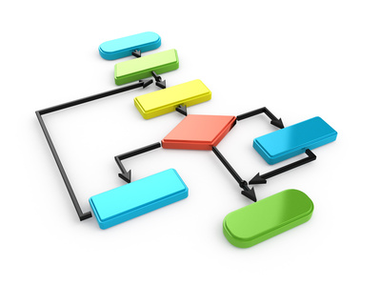
Демонстрация

Slide 5
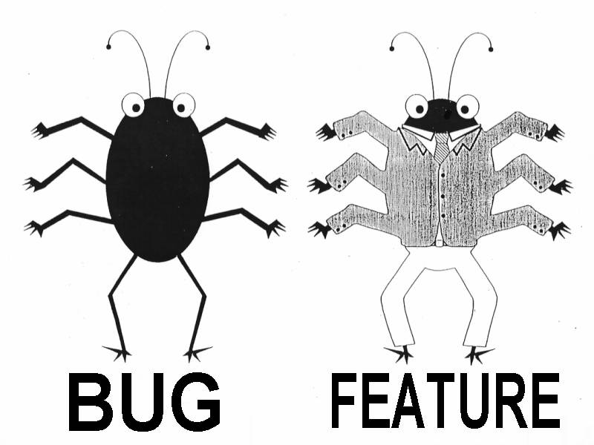
Качество на софтуер?
Степента, в която дадена система, компонент или процес отговаря на зададените изисквания.
Степента, в която дадена система, компонент или процес отговаря на нуждите и очакванията на клиента и потребителя.

Slide 6
Нива на тестване
Тестване на компонент
Тестване на интеграция
Тестване на системата
Acceptance testing (тестване от гледна точка на клиента)

Slide 7

Въпроси

Slide 8
Задачи за домашна работа
Инсталирайте Notepad++
! Проучете за различните видове операционни системи (UNIX, Linux, Windows, MacOS и др.)
! Проучете за UNIX файловата система:
http://www.tldp.org/LDP/Linux-Filesystem-Hierarchy/html/Linux-Filesystem-Hierarchy.html#AEN23

